Slide 1
TKRL
Representation Learning OF KG With Hierarchical Types

Slide 2
Point
大多数论文只关注三元组的信息,忽略了知识图谱中丰富的层次信息

Slide 3
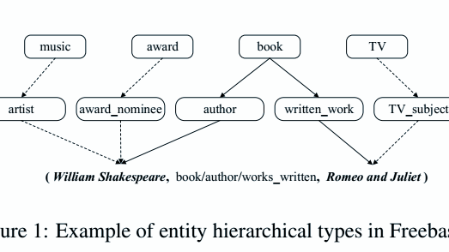
表1:表示三元组与它的部分hierarchical types,实箭头表示重要的部分
Notes:
具有多种类型的实体应该是直观的,在不同的场景中有各种表现形式。

Slide 4
TKRL is the first method which explicitly encodes type information into multiple representations in KGs with the help of hierarchical structures.
Notes:
TKRL是第一种 在层次结构的帮助下 将类型信息明确编码为KG中的多个表示的方法

Slide 5
TKRL:
Type-embodied Knowledge Representation Learning
观点:
实体应该有不同Types的多种Representations
方式:
将Hierarchical Types看做是实体的投影矩阵
实现:
两种encoders用于建立Hierarchical structures
约束:
type information 同时也是Constraints

Slide 6
实现
在构造实体的投影矩阵时考虑Type Information.
使用两个”分层类型编码器”来建模分层结构.
类型信息也被用作关系特定类型约束.

Slide 7
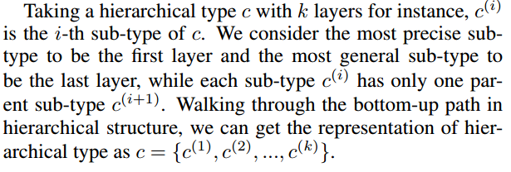
Hierarchical Type Structure
实体在不同的场景中扮演不同的角色.
不同粒度的语义概念被认为是不同层次的子类型.
Type C 有 k 层,c(i)就是第i个子层.
第一层作为最精准的sub-type.最后一层是最普遍的sub-type.
自底向上的构建.

Slide 8
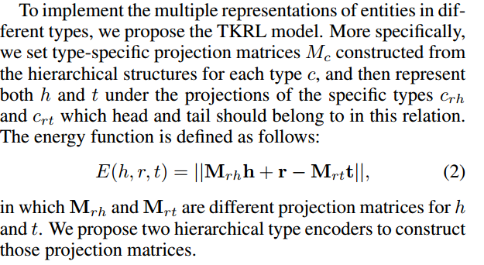
Notes:
从类型C构建 特定类型的投影矩阵Mc, 然后在类型c下,将h和t表示为crh, crt

Slide 9
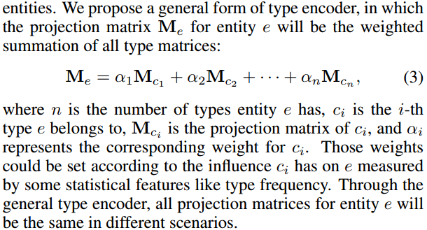
普通形式的Encoder
Notes:
实体e的投影矩阵由其对应的各种类型矩阵*权重组成,权重可以是type frequency

Slide 10
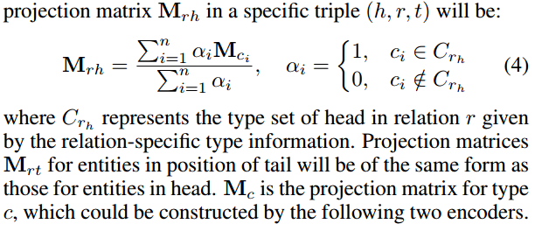
Crh表示给定关系r的头部类型集.
投影矩阵Mrt的尾实体和头实体将具有相同的形式.
Mc是type c的投影矩阵.

Slide 11
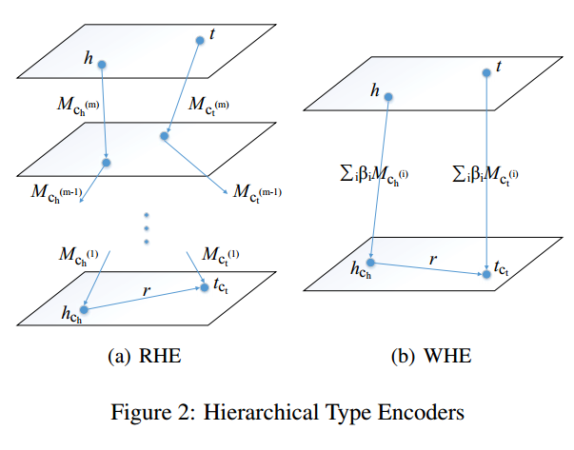

Slide 12
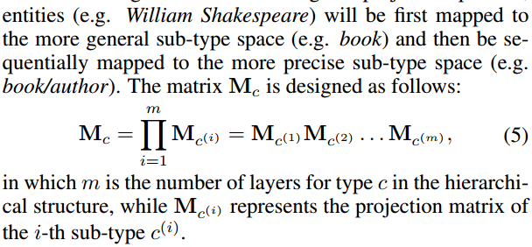
Recursive Hierarchy Encoder
在投影过程中，
实体（例如威廉莎士比亚）将首先映射到更通用的子类型空间（例如书）然后被顺序地映射到更精确的子类型空间（例如，书籍/作者）。
矩阵Mc的设计如下：

Slide 13
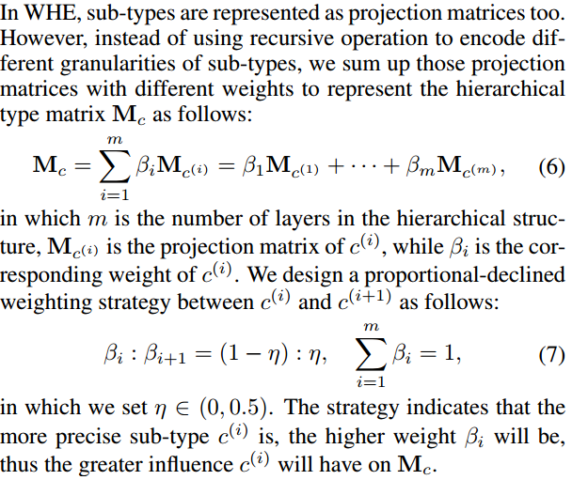
Weighted Hierarchy Encoder
不同投影矩阵*权重相加.
权重由右式决定.
比例下降加权策略
Notes:
映射实体时 不同粒度的层次结构中的子类型的重要性可能不同
考虑权重

